Slide 1
基于vue的地方美食分享网站
姓名：
学号：
专业：
指导教师：

Slide 2
项目研究的背景
困扰管理层的许多问题当中，地方美食分享管理一定是美食界不敢忽视的一块。但是管理好地方美食又面临很多麻烦需要解决，例如有几个方面：第一，美食种类比较多，如何保证能够管理到每一种美食；第二，如何在工作琐碎，记录繁多的情况下将地方美食的当前情况反应给相关部门决策等。在此情况下开发一款地方美食分享网站，于是乎变得非常合乎时宜。
经过网上调查和搜集数据，我们可以发现地方美食分享管理方面的系统在美食机构中并不是相当普及，地方美食分享管理方面的可以有许多改进。实际上如今信息化成为一个未来的趋势或者可以说在当前现代化的城市典范中，信息化已经成为主流,，发一个地方美食分享网站一方面的可能会更合乎时宜，另一方面来说也可以提高在地方美食分享管理方面的效率给相关部门人的工作带来一定的便利。

Slide 3
开发意义
人类的进步带动信息化的发展，使人们生活节奏越来越快，所以人们越来越重视信息的时效性。以往的管理方式已经满足不了人们对获得信息的方式、方便快捷的需求。即地方美食分享网站慢慢的被人们关注。首先，网上获取信息十分的实时、便捷，只要系统在线状态，无论在哪里都能第一时间查找到理想的信息。
计算机技术在管理中成为人们的重要工具。可以有效快捷的解决想要获取的信息，提高工作效率。

Slide 4
项目研究内容
地方美食分享管理方面的任务繁琐，以至于美食机构每年都在地方美食分享管理这方面投入较多的精力却效果甚微，地方美食分享网站的目标就是为了能够缓解地方美食分享管理方面面临的压力，让地方美食分享管理方面的工作变得更加高效准确。
本项目在开发和设计过程中涉及到原理和技术有：B/S、java技术和MySQL数据库等等。开发步骤如下：
绪论；剖析项目背景，说明研究的内容。
开发技术；系统主要使用了java技术，b/s模式和myspl数据库，并对此做了介绍。
系统分析；包罗了系统总体结构、对系统的性能、功能、流程图进行了分析。
系统设计；对软件功能模块和数据库进行详细设计。
系统总体设计；对系统管理员和用户的功能进行描述。
对系统进行测试。
总结心得；在论文最后结束章节总结了开发这个系统和撰写论文时候自己的总结和感想。

Slide 5
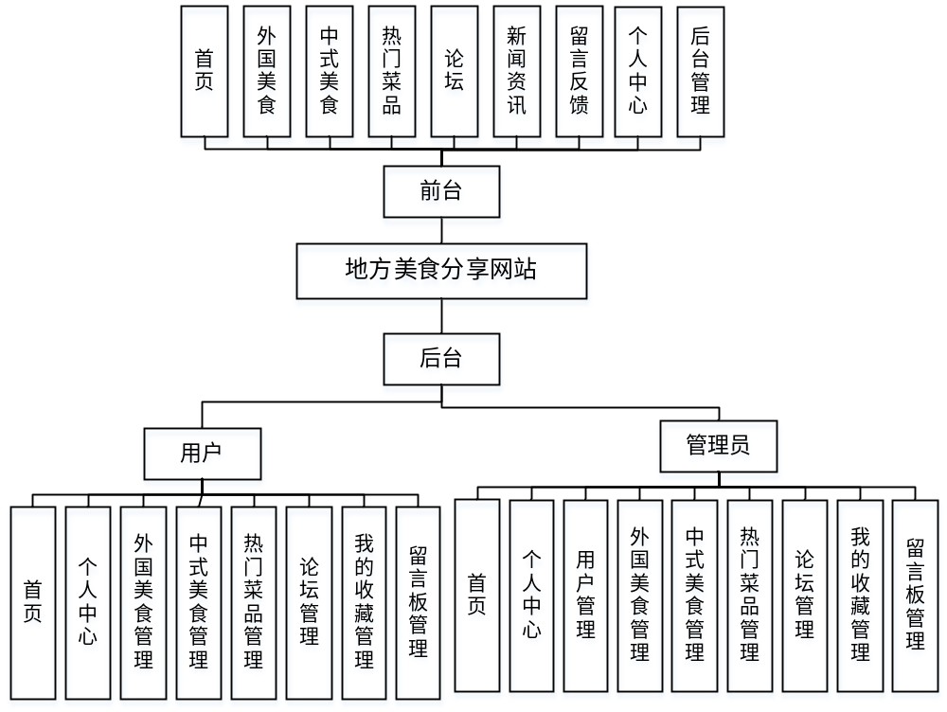
网站总体功能模块图

Slide 6
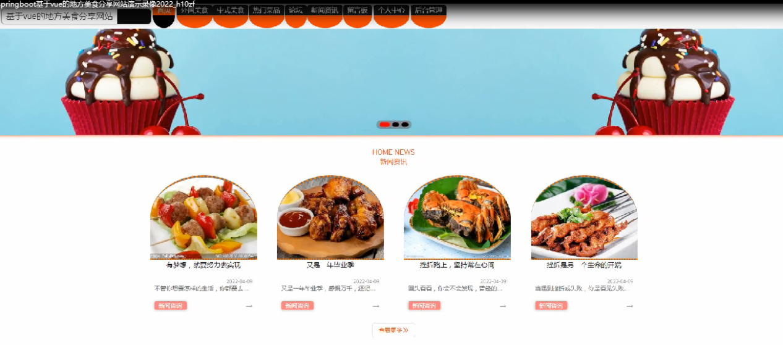
网站首页界面图

Slide 7
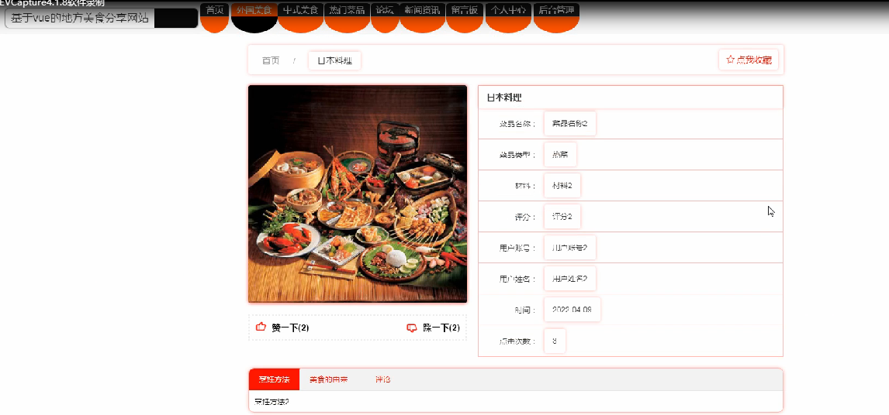
外国美食界面图

Slide 8
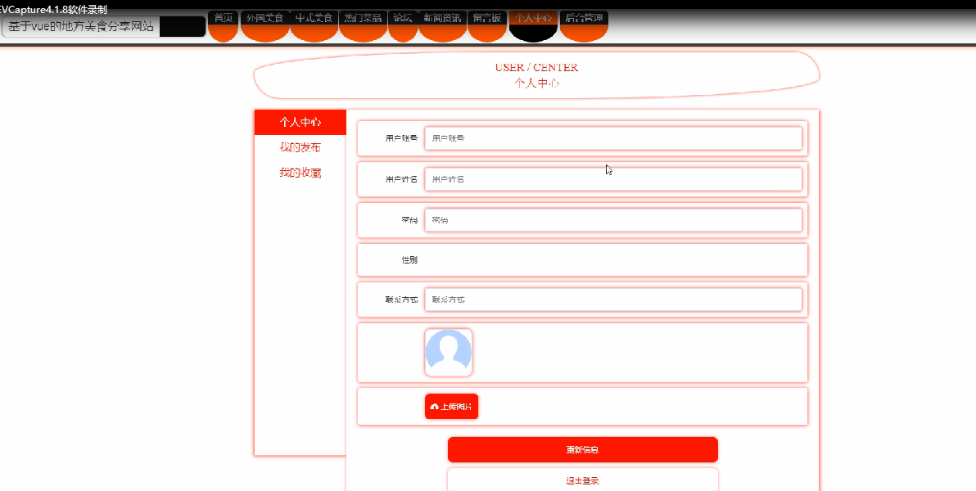
个人中心界面图

Slide 9
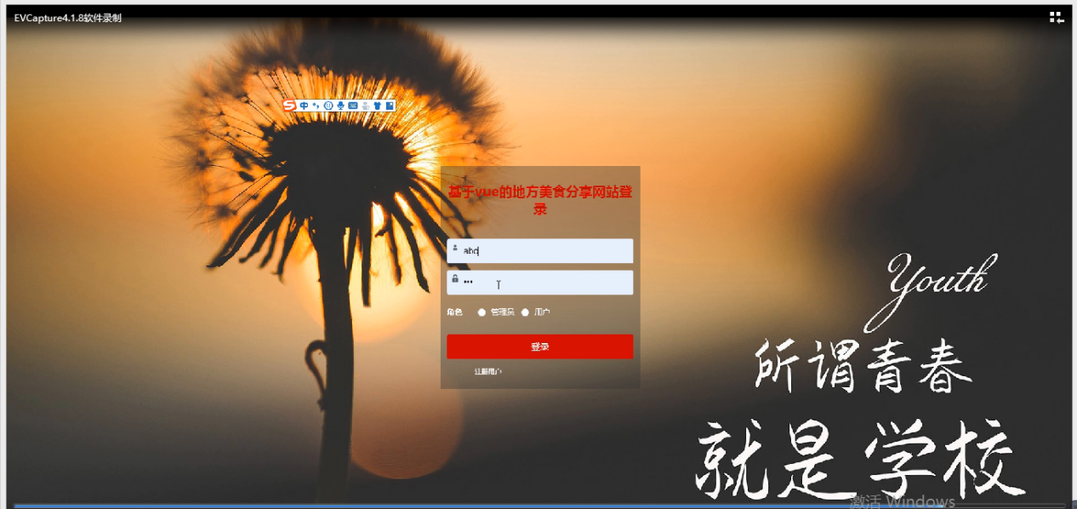
管理员登录界面图

Slide 10
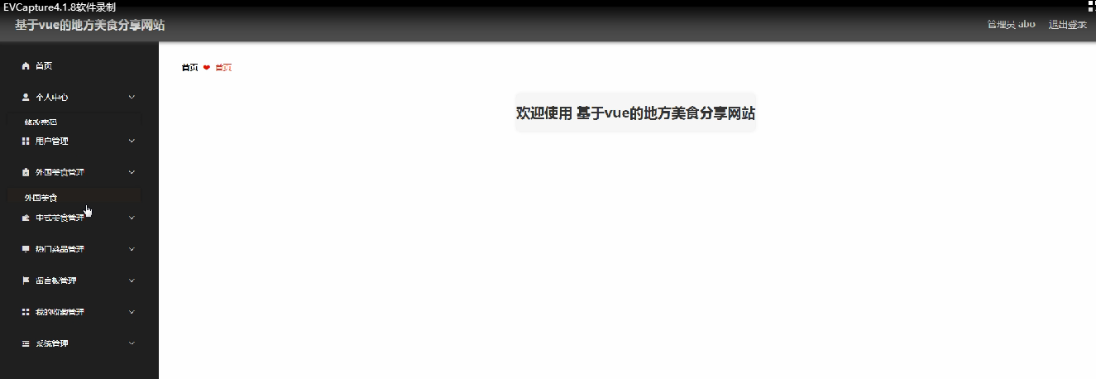
管理员功能界面图

Slide 11
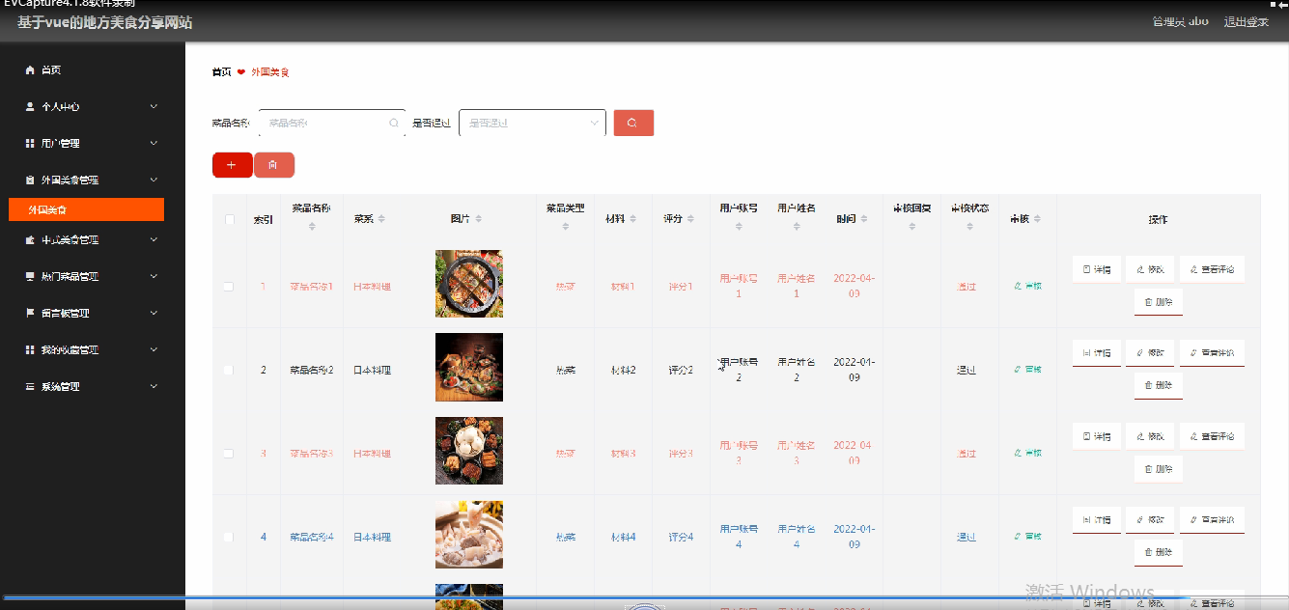
外国美食管理界面图

Slide 12
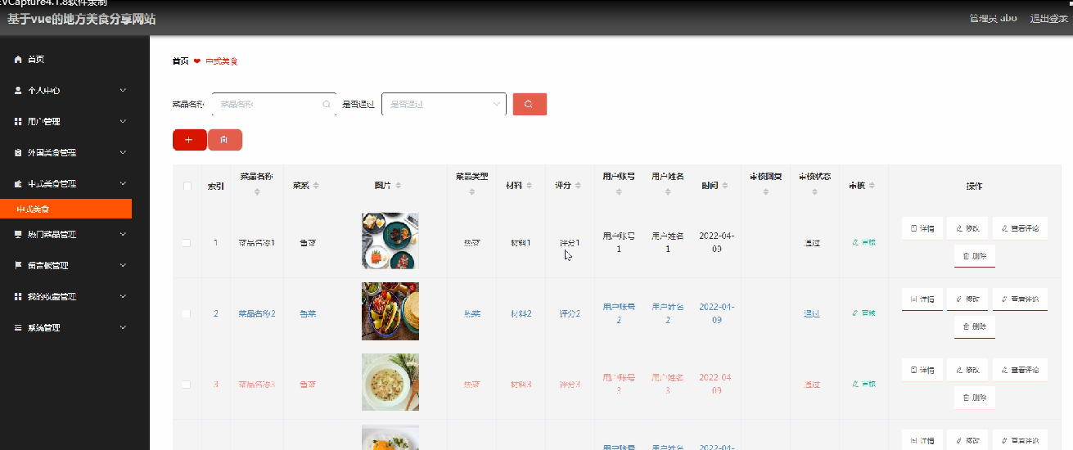
中式美食管理界面图

Slide 13
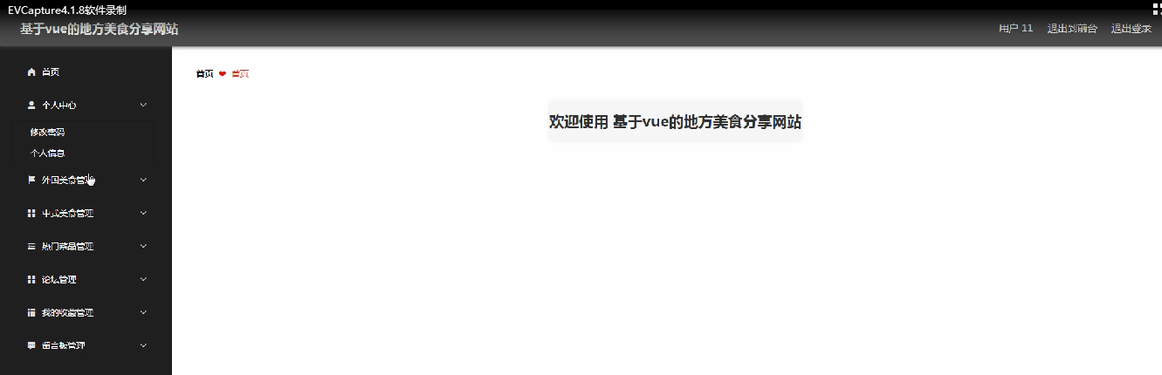
用户功能界面图

Slide 14
总结
通过完成该地方美食分享和本论文的撰写让我更加明白了软件开发过程中软件工程思想的重要性。在项目的前期由于对需求分析做的不够谨慎和明确,导致了后面在设计甚至编码时候造成了许多不必要的麻烦。由此在今后的学习和工作开发之中必须要牢牢把握住软件工程的设计思想和方法,这样可以进一步保证项目开发的健壮性和准确性。
本网站所实现的是一个地方美食分享网站，该系统严格按照需求分析制作相关模块，并利用所学知识尽力完成，但是本人由于学识浅薄，无法真正做到让该程序可以投入市场使用，仅仅简单实现部分功能，希望日后还能改善。
本系统具有以下优点：
该系统具有较高的适用性，选用B/S结构，可以在绝大部分个人平台上使用该系统。
系统将用户权限进行划分，管理员和用户能看到及操作的信息不一样，两者具备不同的操作权限。
该系统操作界面简单明了，大部分人都可以正常使用。
但也存在以下问题需要改进：
运行时窗口不能被刷新，可以改进。
系统过于简单，显示的信息有限。。
不能添加多个管理员账号，如果可以则将利于发展地方美食规模，便于地方美食分享信息集中管理。
不能实时预约接待消息和地方美食分享反馈建议，容易被忽视，不利于管理员服务用户。

